Slide 1

Design Pattern Iterator

Slide 2
Le design pattern Iterator
A quoi ça sert?
Ses Avantages
Quelle est sa structure?
Exemple: La liste
Exemple: L’étagère remplie de livres

Slide 3
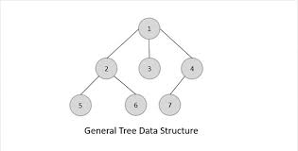
Intérêts du design pattern Iterator
Accéder aux éléments d’une collection
Pas besoin de connaitre sa structure
Même interface quelle que soit la structure

Slide 4
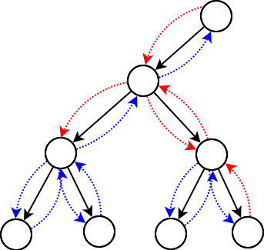
Avantages
Découple les problèmes
Permet plusieurs méthodes de parcours
Interface Commune
Encapsulation

Slide 5
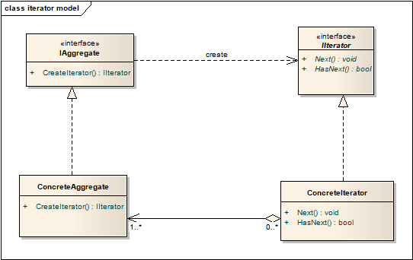
Structure de l’Iterator
Notes:
Iiterator parcourt la collection, ConcreteAggregate est votre collection (une liste par exemple), ConcreteIterator est un moyen de la parcourir. On peut avoir autant d’Iterator que nécessaire

Slide 6
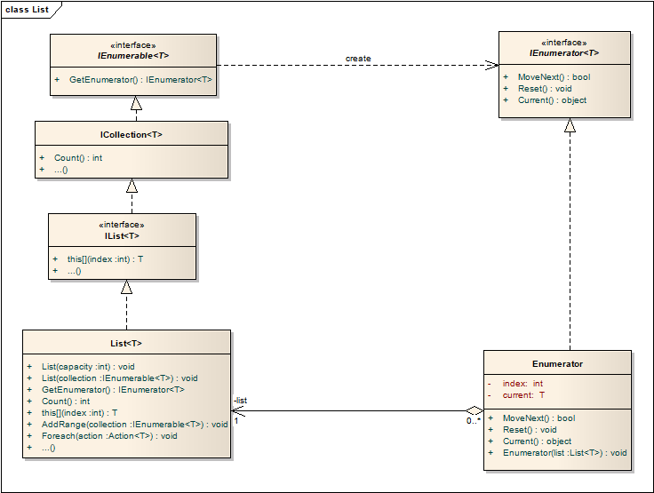
Exemple: La liste
Notes:
La liste qu’on a l’habitude d’utiliser realise bien l’interface IEnumerable (en passant par IList <T> et ICollection<T>) et contient un itérator qui s’appelle ici Enumerator
On s’en servira par exemple pour ajouter une partie d’une autre collection (pas forcément une liste d’où l’intérêt du design pattern) à notre liste, c’est la méthode AddRange.
On voit ici quand il est nécessaire d’utiliser le design pattern et quand ça ne fait que rajouter de la complexité. Microsoft a estimé que l’implémentation de la list n’avait pas besoin du design pattern lui-même, sauf si elle doit interagir avec des collections qui fonctionnent différemment.

Slide 7
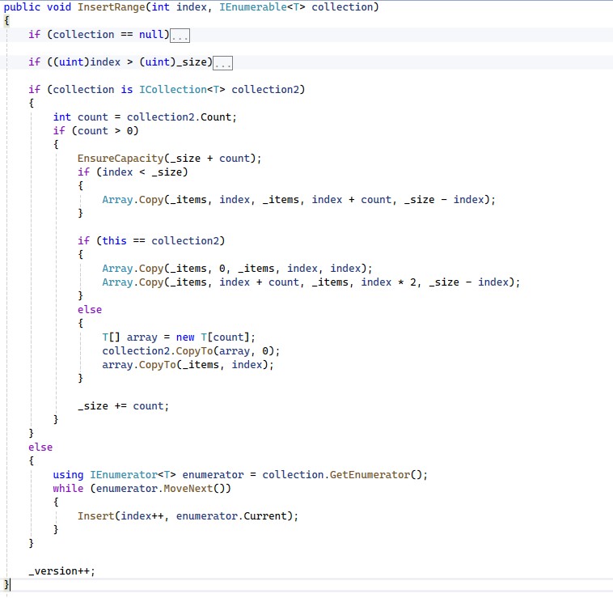
Exemple: La fonction Insert Range de List
Ajoute le contenu d’un IEnumerable à une liste
Si c’est une ICollection =>Méthode optimisée
Sinon=>Méthode générale
Notes:
Pour éviter de créer une fonction par type de collection existante, il y a une version optimisée pour ICollection et une version pour les autres où on demande à la collection d’utiliser son propre itérateur pour insérer les éléments un à un dans la liste.

Slide 8
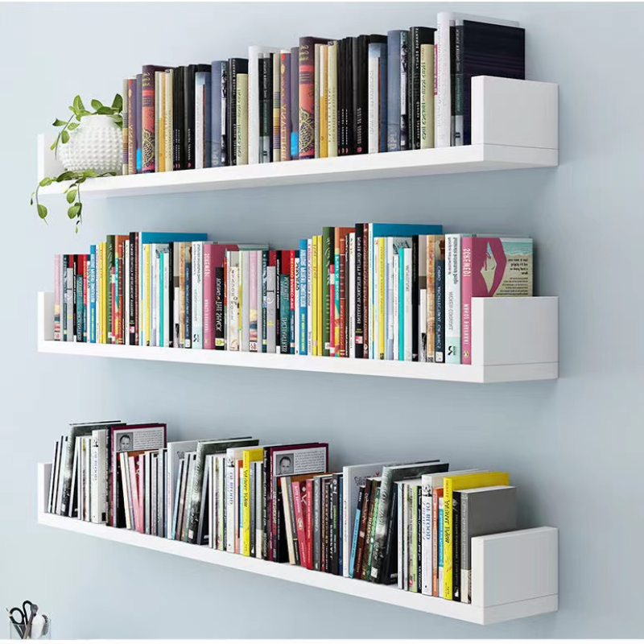
Exemple: L’étagère et ses livres

Slide 9
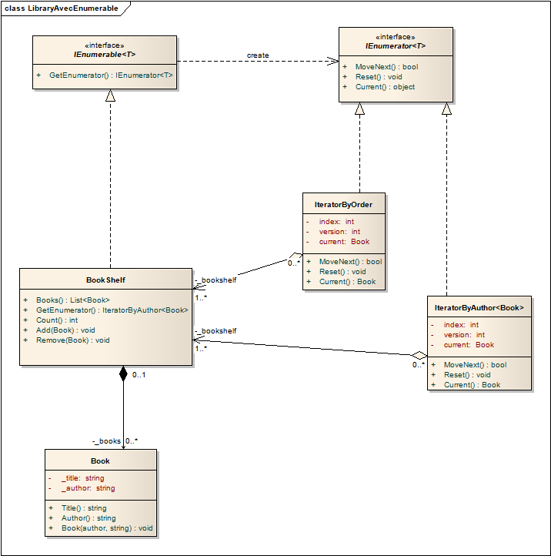
Diagramme de classe de l’étagère
Une étagère contient entre 0 et plusieurs livres.
Mais comment peut-on la parcourir pour trouver le livre que l’on recherche?
Notes:
Puisque IEnumerable existe, on va s’en servir. On pourrait utiliser nos propres interfaces, mais les différences sont très faibles.
On aura donc une étagère qui contient entre 0 et plusieurs livres. On a deux moyens de la parcourir, chacun représenté par son itérateur.

Slide 10
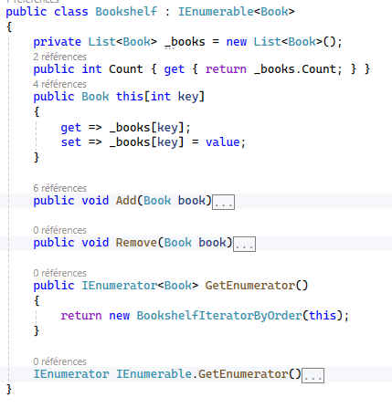
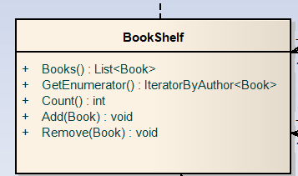
La classe Bookshelf: la collection
Notes:
On stocke nos livres dans une liste accessible et modifiable.
On a encapsulé les fonctions de la liste (count et [], Add et Remove ) pour ne pas avoir à exposer la liste plus tard.
On ajoute enfin une fonction GetEnumerator qui va nous permettre de choisir la méthode de parcours de la liste par défaut
La dernière ne sert qu’à la rétrocompatibilité car IEnumerable<T> réalise IEnumerable.

Slide 11
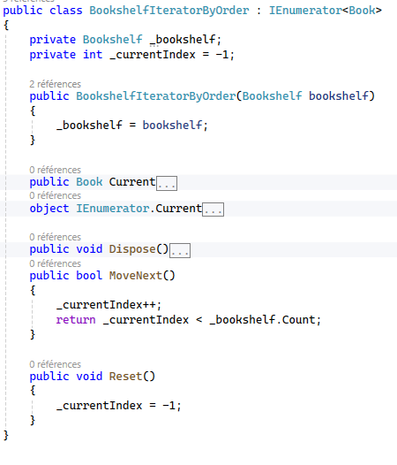
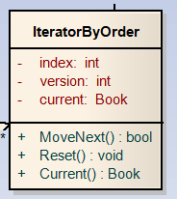
Itérateur dans l’ordre de rangement
Notes:
L’Enumérateur sert à parcourir notre classe, ce qui revient ici à parcourir la liste des livres. Pour cela on a besoin de savoir où on est dans la liste, de pouvoir avancer si possible, et de remettre à zéro l’itérateur, voire de le détruire.

Slide 12
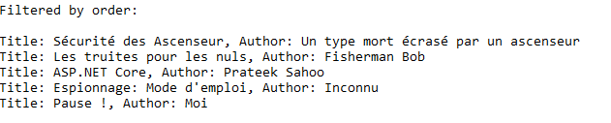
Résultat que l’on va rechercher

Slide 13
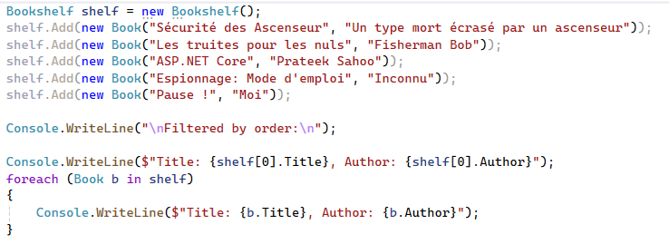
Le programme
Notes:
On crée une étagère avec 5 livres.
Pour parcourir l’étagère, il faut donc lui crée un itérateur, dans le premier cas, c’est celui par défaut de la classe.
On va lui demander de parcourir la classe et d’afficher les données de chaque livre.
Dans le deuxième cas, on crée un itérateur par auteur pour qu’il parcourt la version triée de la bibliothèque.
On écrit le tout dans la console

Slide 14
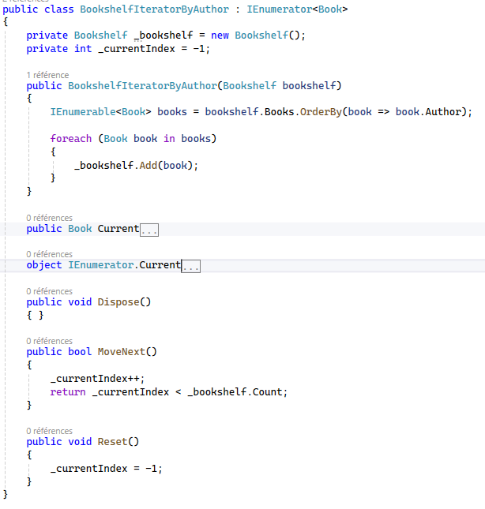
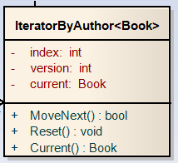
Itérateur par Auteur

Slide 15
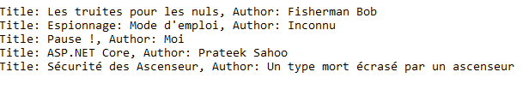
Résultat que l’on va rechercher

Slide 16
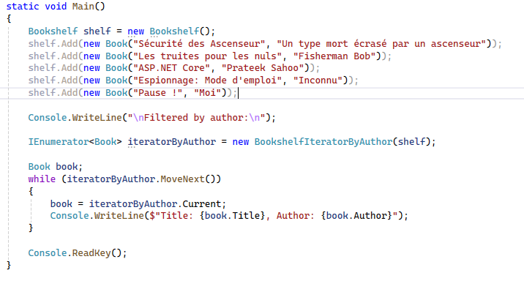
Le programme
Notes:
On crée une étagère avec 5 livres.
Pour parcourir l’étagère, il faut donc lui crée un itérateur, dans le premier cas, c’est celui par défaut de la classe.
On va lui demander de parcourir la classe et d’afficher les données de chaque livre.
Dans le deuxième cas, on crée un itérateur par auteur pour qu’il parcourt la version triée de la bibliothèque.
On écrit le tout dans la console

Slide 17
Conclusion
- Utile pour des collections complexes
- Pratique si on a plusieurs moyens de parcourir notre collection
- Si ce n’est pas le cas, ne l’utilisez pas.

